Slide 1
Трофическая структура БГЦ
Презентация -сопровождение урока биологии в 10 классе по программе Пономаревой И.Н.
Автор: Лобес Светлана Геннадьевна
Учитель биологии МАОУ «СОШ №2»
Город Чернушка

Slide 2
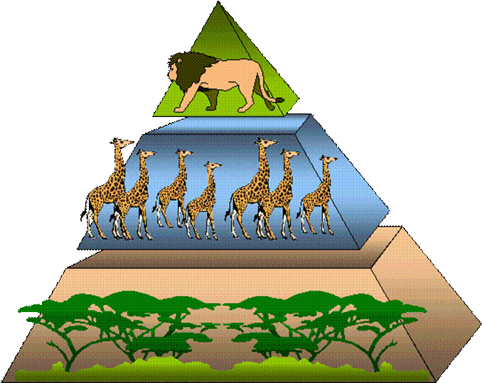
Трофические связи
потребление питательных веществ организмов одних видов другими

Slide 3
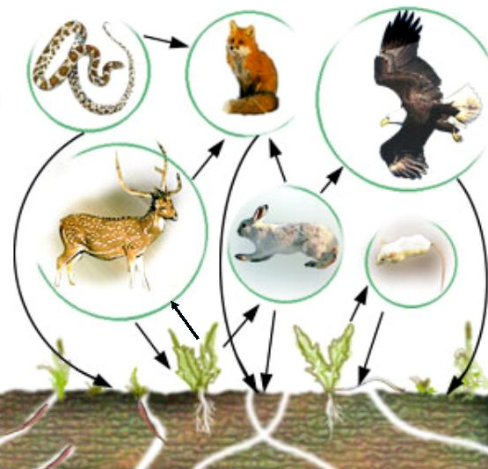
Цепи питания
Ряды, в которых можно проследить пути расходования биомассы и заключенной в ней энергии
http://lib2.podelise.ru/tw_files2/urls_13/37/d-36110/img19.jpg

Slide 4
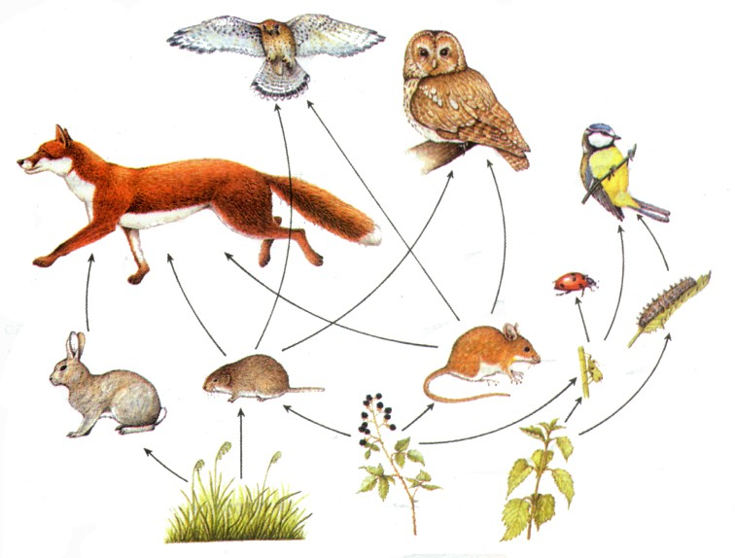
http://900igr.net/datai/biologija/Smena-ekosistem/0004-003-1.-Samoreguljatsija.png

Slide 5
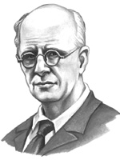
Ч.Элтон
В 1934 году предложил термин «цепь питания»

Slide 6
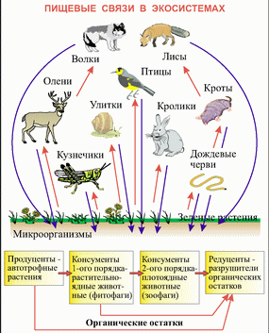

Slide 7
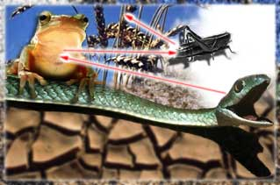
Пастбищная цепь питания
Начинается с фотосинтезирующих растений

Slide 8
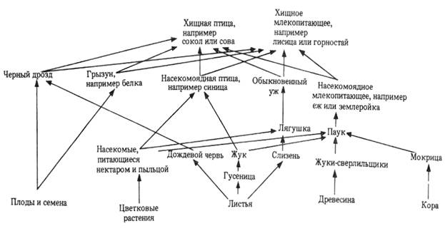
Детритная цепь питания (разложения)
Начинается с отмерших остатков организмов

Slide 9
Типы цепей питания

Slide 10
Цепи выедания
дуб
гусеница
синица
сокол
дуб
тля
божья коровка
синица
сокол
Цепи разложения
листовой опад
нематоды
почвенные клещи
бурозубка
сокол

Slide 11
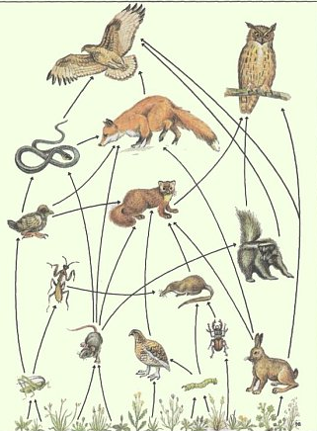
Сеть питания
- все разнообразие пищевых взаимоотношений между организмами в биогеоценозе

Slide 12
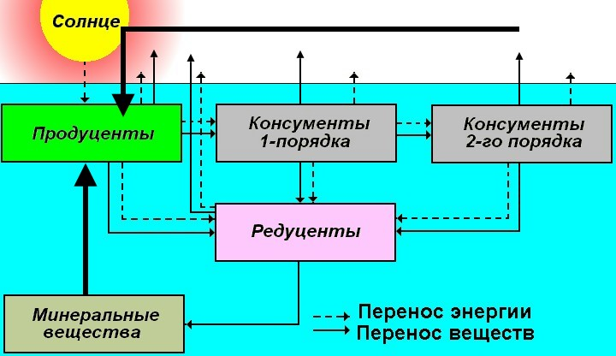
Трофические уровни
Совокупность всех живых организмов, принадлежащих к одному звену пищевой цепи
Объединены типом питания

